Slide 1
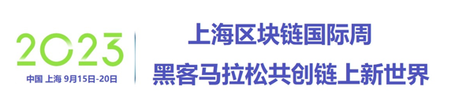
MyWorld
全球分布式虚拟运营网络
Global Distributed Virtual Operations Network
Myworld Group@2023 Shanghai

Slide 2
01
PART ONE
项目愿景
Project Vision

Slide 3
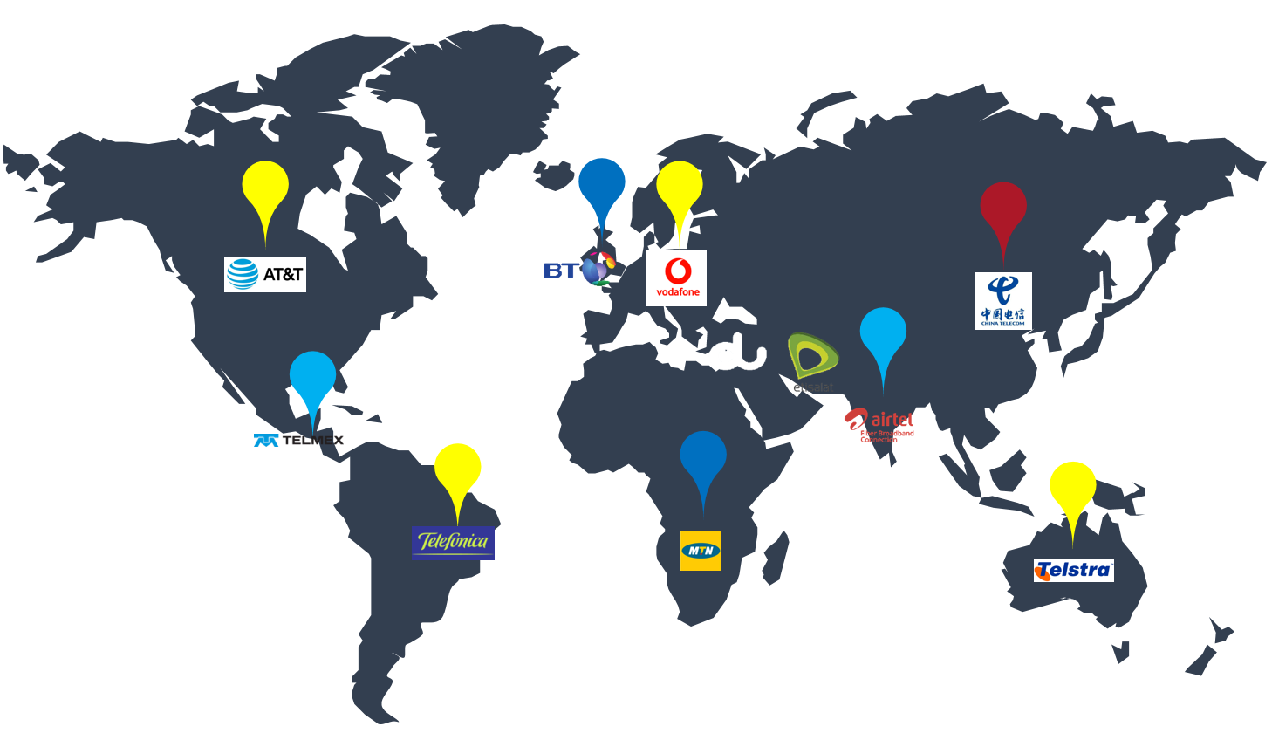
全球分布式虚拟运营网络
基础网络运营商：
中国电信-欧洲Vodafone-美国AT&T…
缺少一个“全球虚拟运营商”
Web3.0时代：
需要一个“基于Web3.0的全球网络”
我们通过DePin方式构建：
Myworld基于Web3.0的全球分布式虚拟运营网络

Slide 4
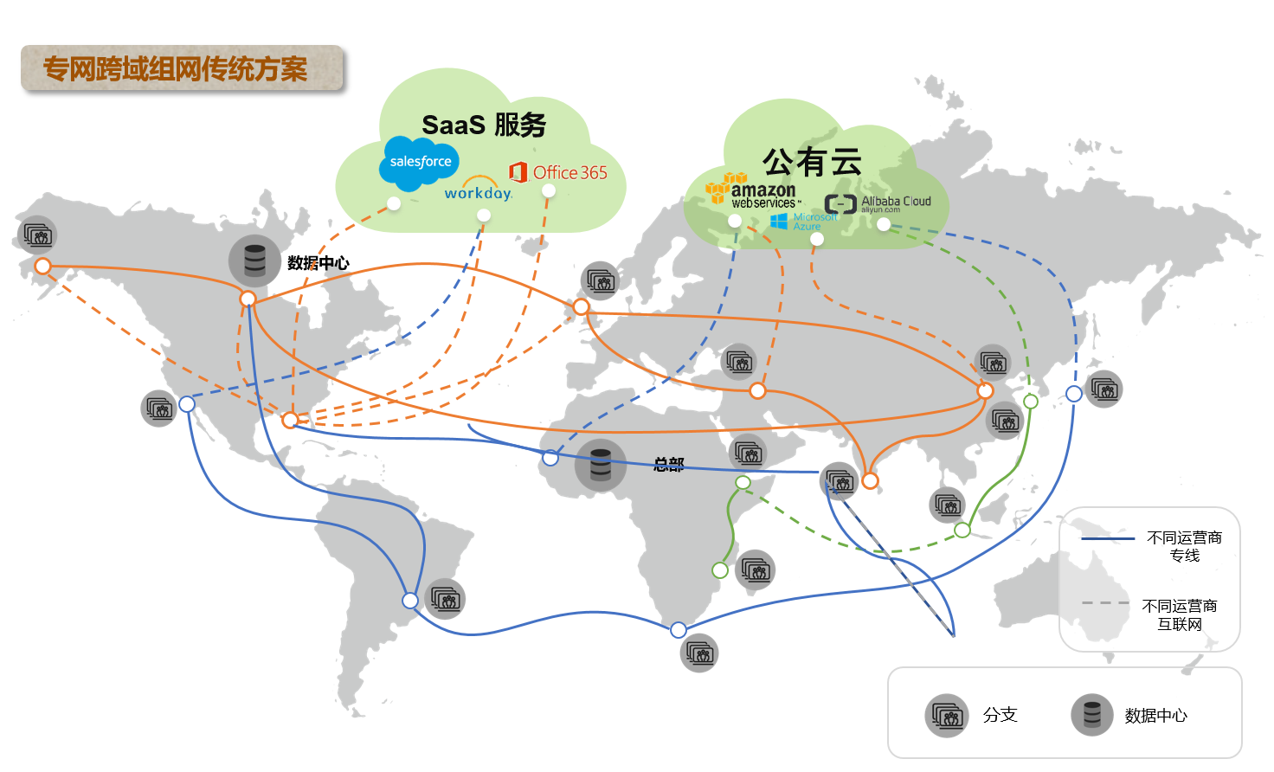
传统跨域组网的痛点和商业模式
传统跨域VPN组网方案：
不同运营商网络
不同运营商专线
不同的云服务器
专线成本居高不下
业务宽带扩容不断
需要固定IP资源，成本较高
视频等速度要求较高的应用体验较差
传统商业模式：
由资金规模庞大的运营商中心化商业垄断

Slide 5













全球分布式虚拟网络运营商
Myworld-每个人的世界电信
横跨并融于：
美国AT&T、中国电信、欧洲Vodafone…
的虚拟运营网络
通过底层技术MACnets：
虚拟专用隐私网络与控制器技术
P2P对等网络与5G切片技术
区块链非对称加密传输技术
Myworld覆盖全球的虚拟专用网络
Dropbox
MACnets Controller
SD-WAN管理控制台
Office 365
Polycom
应用
创世节点
公有云
CN2节点加速
分支
以DePin方式：
让每个参与者，成为Myworld-世界电信的构建者
EDGE-Ex POP点
基于专线或互联网的SD-WAN虚拟专网隧道

Slide 6
02
PART Two
技术构架
Technical Architecture

Slide 7
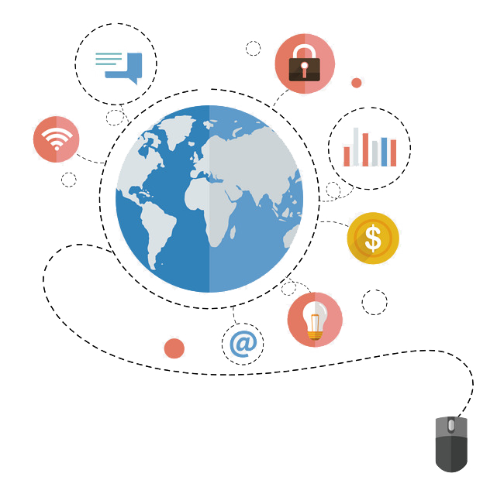
Myworld 网络技术特点
Nets in Nets：基于DID的去中心化虚拟隐私网络，采用网络切片技术和区块链技术在互联网上创建一个全新的隐私层
Cloud in Cloud：将云资源中的存储、算力用分布式基础设施方式做资源调度打包成服务来使用，为业务和内容服务降低使用难度和减少持有成本
Fully connected：支持所有互联网连接方式如TCP/FTP/HTTP，并扩展支持IoT连接技术包括WiFi、3G/4G/5G物联网路由等接入方式
目标：完整的Web3.0基础设施服务体系，以极低的成本，构建人人皆可参与自治的分布式虚拟网络，我们的软件全部开源，可使用通用硬件或标准矿机，充分构建多边参与者共同经营的网络环境。

Slide 8
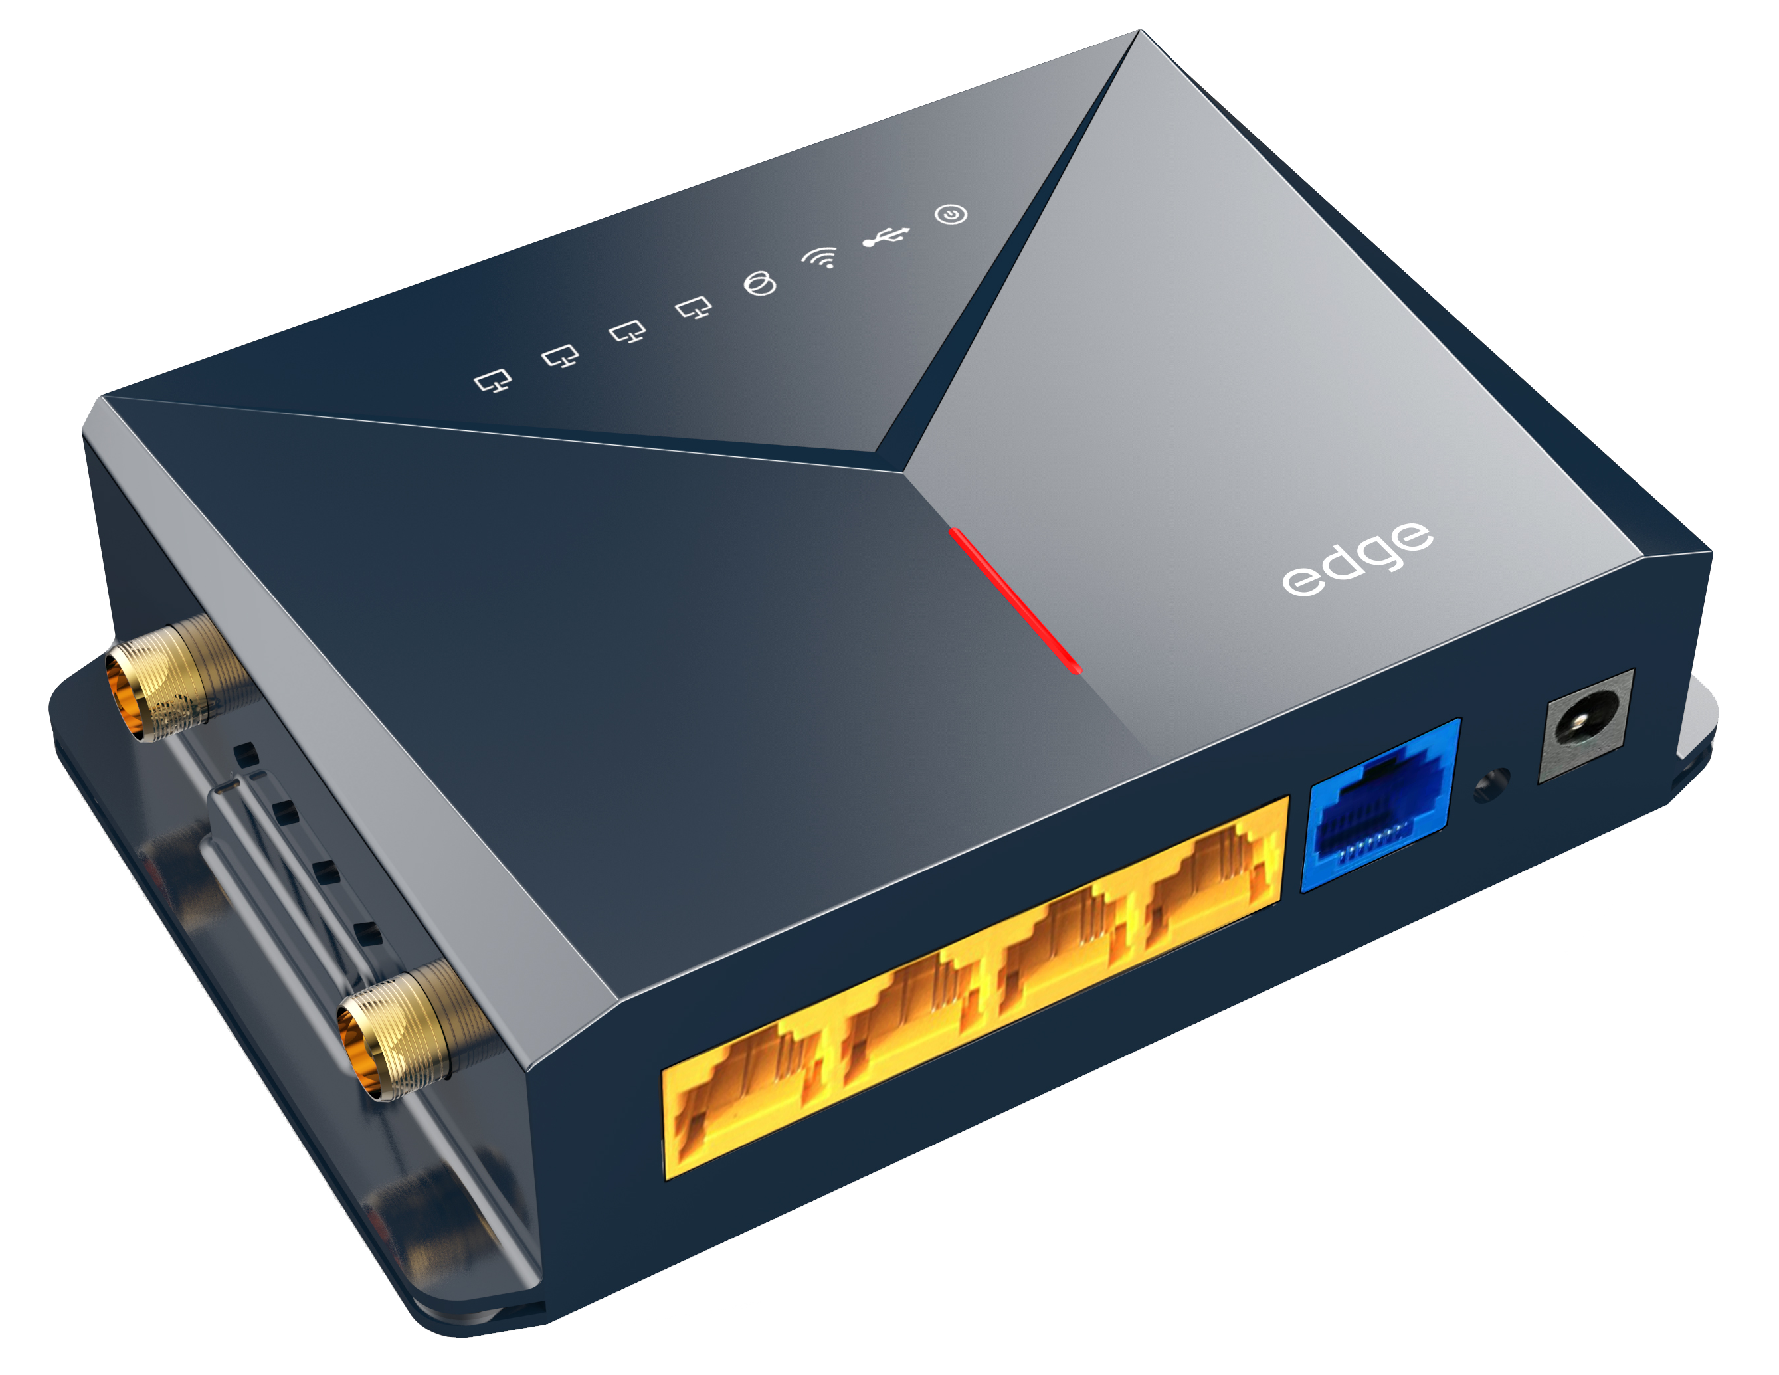
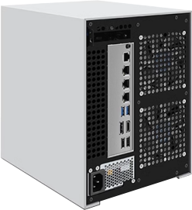


矿机Box-氘机型式
云化虚拟网络构成：软件组件许可（创世节点）、开源SDK组件（开源定制机x86 ）、通用硬件、标准矿机、等型式的DePIN网络边端设备和节点参与组网。
云化虚拟网络，通用硬件、软件组件、开源组件的边端设备和工作节点参与组网
代币Api支持PoW/S的激励算法，分布式组网支持Api智能合约，分布式存储支持的filecoin/IPFS的Api
支持外接USB标准可扩展式存储
标准ADSL/光纤互联网接入能力，支持4G/5G无线扩展组网（全网通）
支持容器和云虚机部署和开源服务
支持分布式CDN（本地和云节点）
氘机 I 号（创世节点许可）
去中心化的智能骨干互联节点，软件定义的全域覆盖的连接层
形式：软件定义的组件许可（云或虚拟化）
氘机 II 号（标准矿机、开源定制机x86许可 ）
去中心化的公链域，或自治联盟链的连接节点形式：软件定义的物理矿机/组件；提供API接口和开源SDK协议包及许可
标准矿机
开源定制机x86许可
创世节点许可

Slide 9
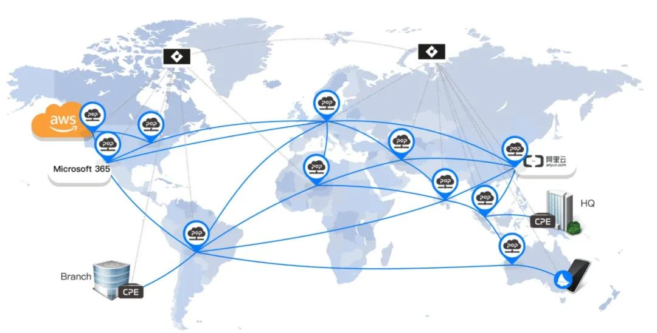
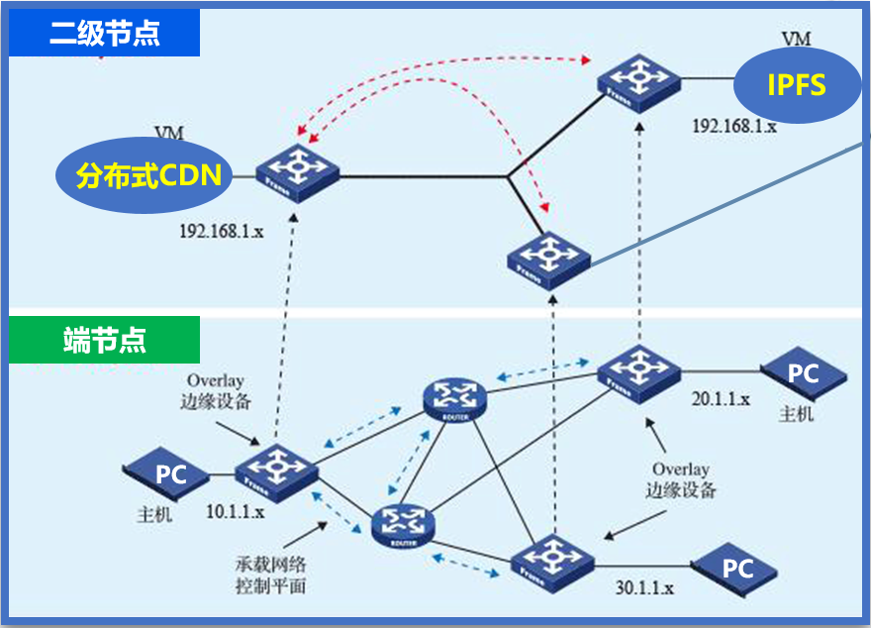
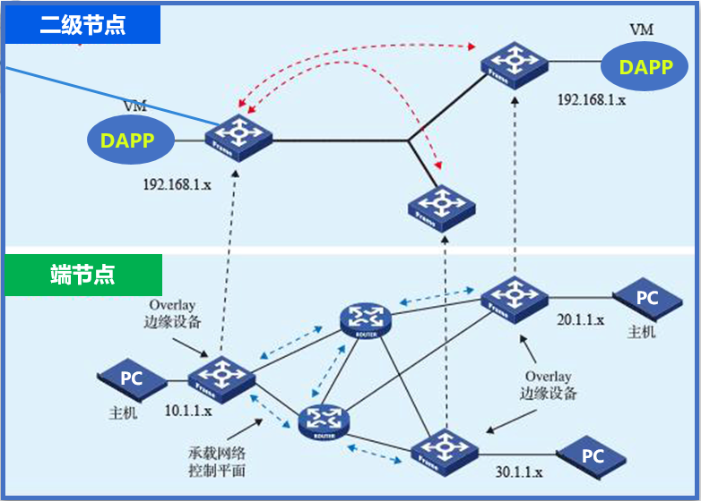
Myworld 节点结构图
Web3互联网叠加的广域网络，是传统VPN的优化替代方案，无需改变现有网络架构和防火墙策略
采用ID标识地址路由和P2P对等网络协议实现互联网专网加密传输
去中心化的虚拟专用隐私网，真正的将核心网络安全与区块链技术结合起来全
通过Fully connected把DePIN参与者各自的互联网接入资源
通过矿机接入到生态节点，充分发挥现有4G/5G网络的高速泛在全覆盖资源
融合互联网宽带ADSL节点，城域网云接入节点、公有云云主机资源
打破Web2.0资源中心化的现状
创世节点
创世节点
以完整开放的技术服务体系，搭建承载Web3.0的第三代互联网基础设施

Slide 10





Myworld 系统流程图
安装激活流程
预制开发流程
A. Install SDK
1. Obtain & Activate
Device 1
Device 3
Protocol
B. Write & Load Business Logics
Users
3.Emit Signed Data
Oracle
Dev tools
Marketplace
Developers
2. P2P组网
Device 2
Device N
DEX
DAO Tools
NFT Mint
4. Proof of Real World Data
5. Incentives
C. Write&Deploy Smart Contracts

Slide 11
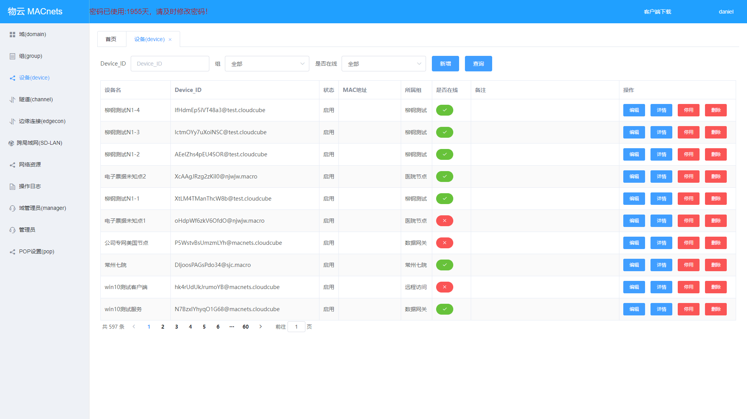
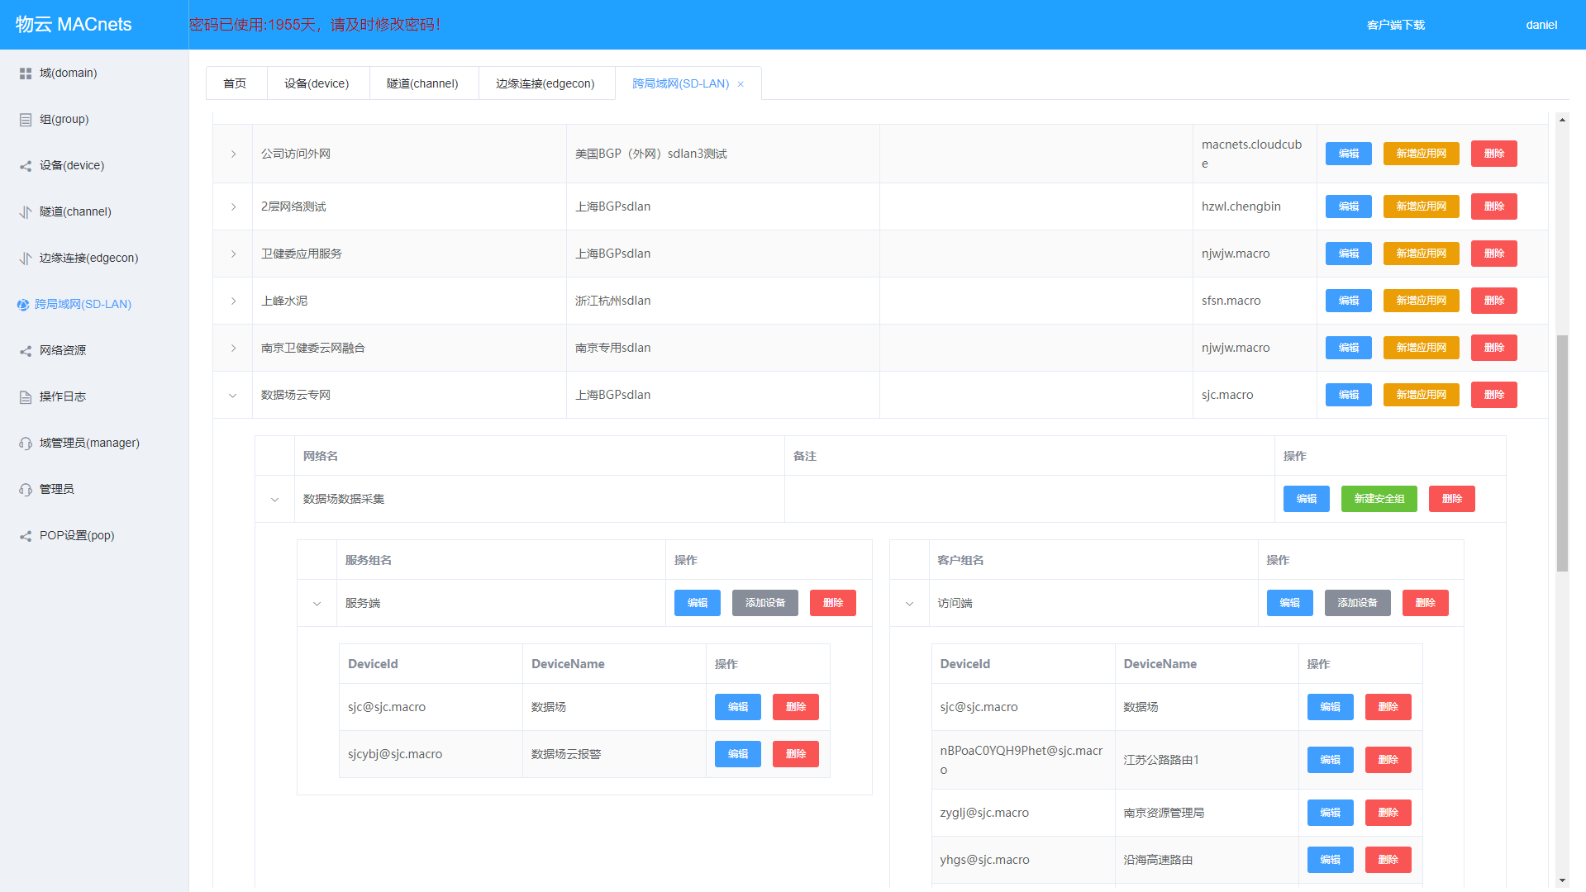
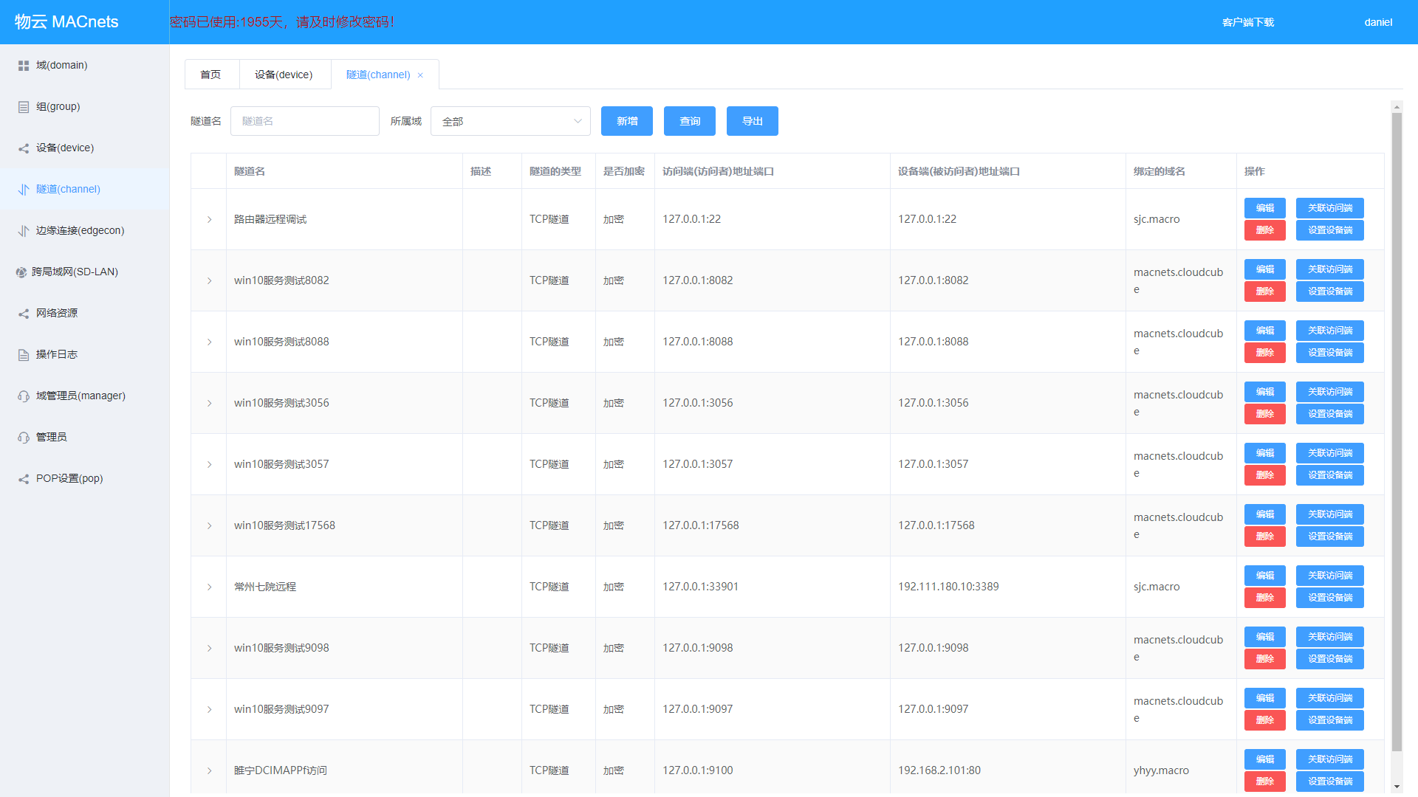
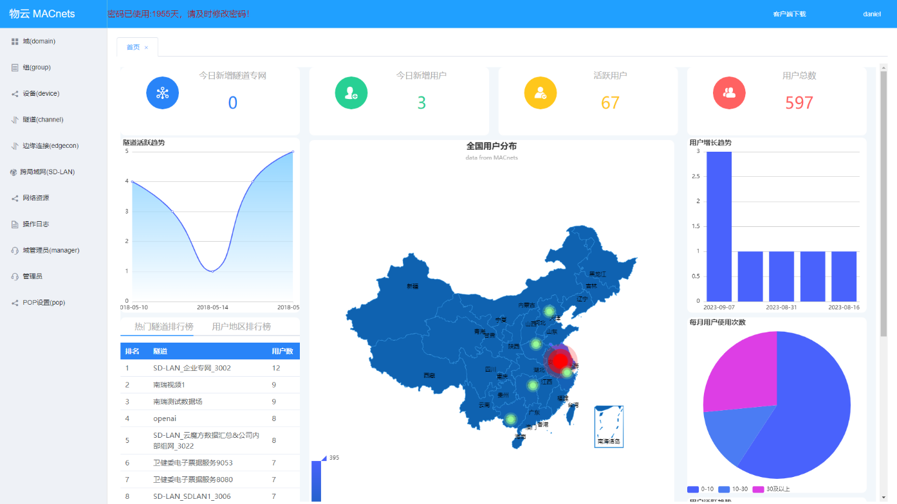
Myworld 网络管理平台
设备Device
跨局域网（SD-LAN)
隧道Channel
连接统计 (Connection statistics)

Slide 12
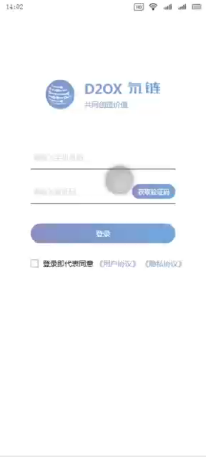
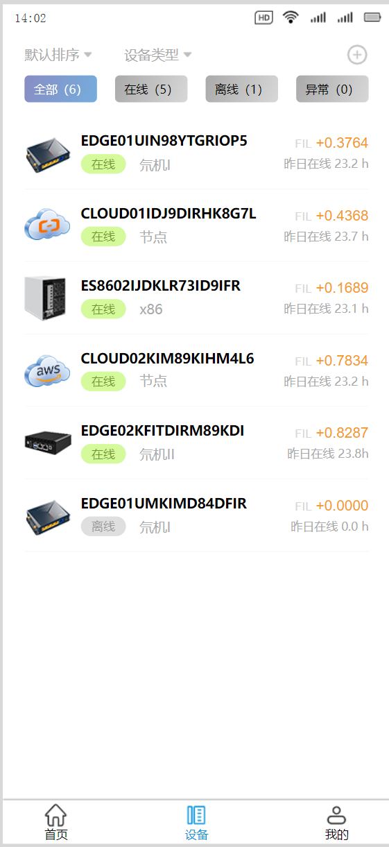
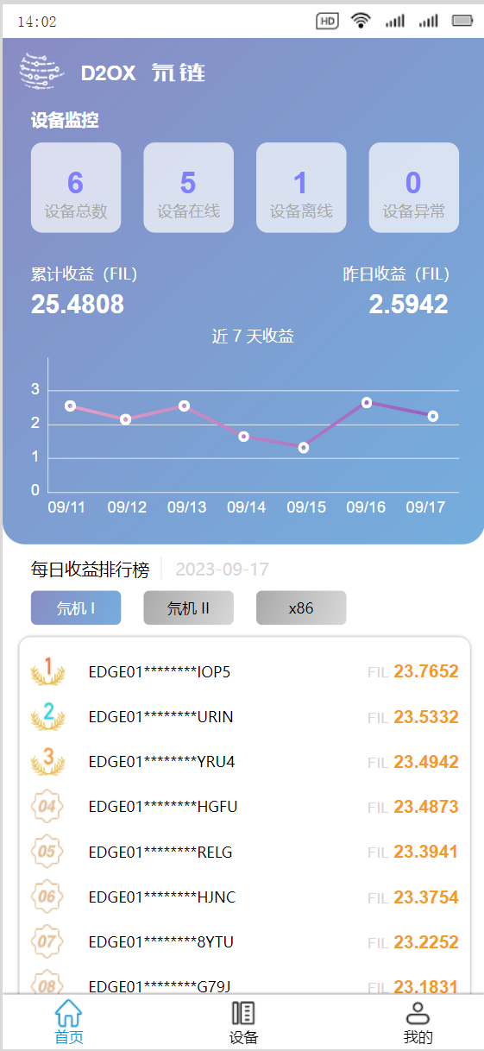
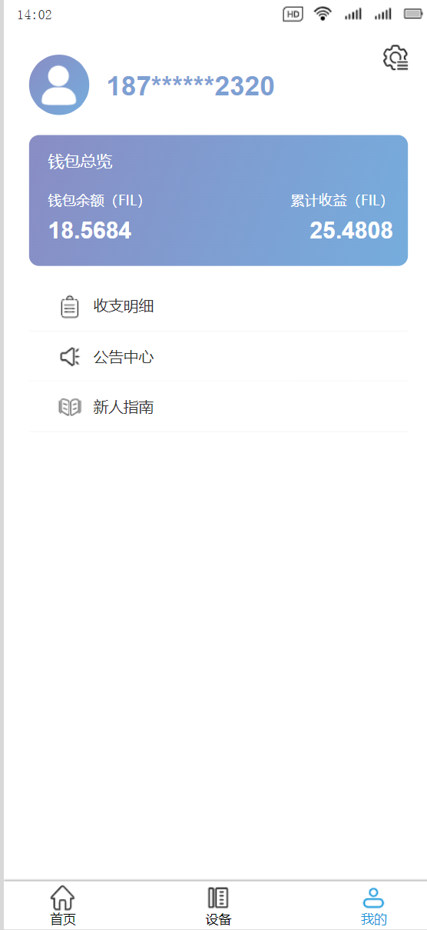
Myworld 设备管理平台

Slide 13
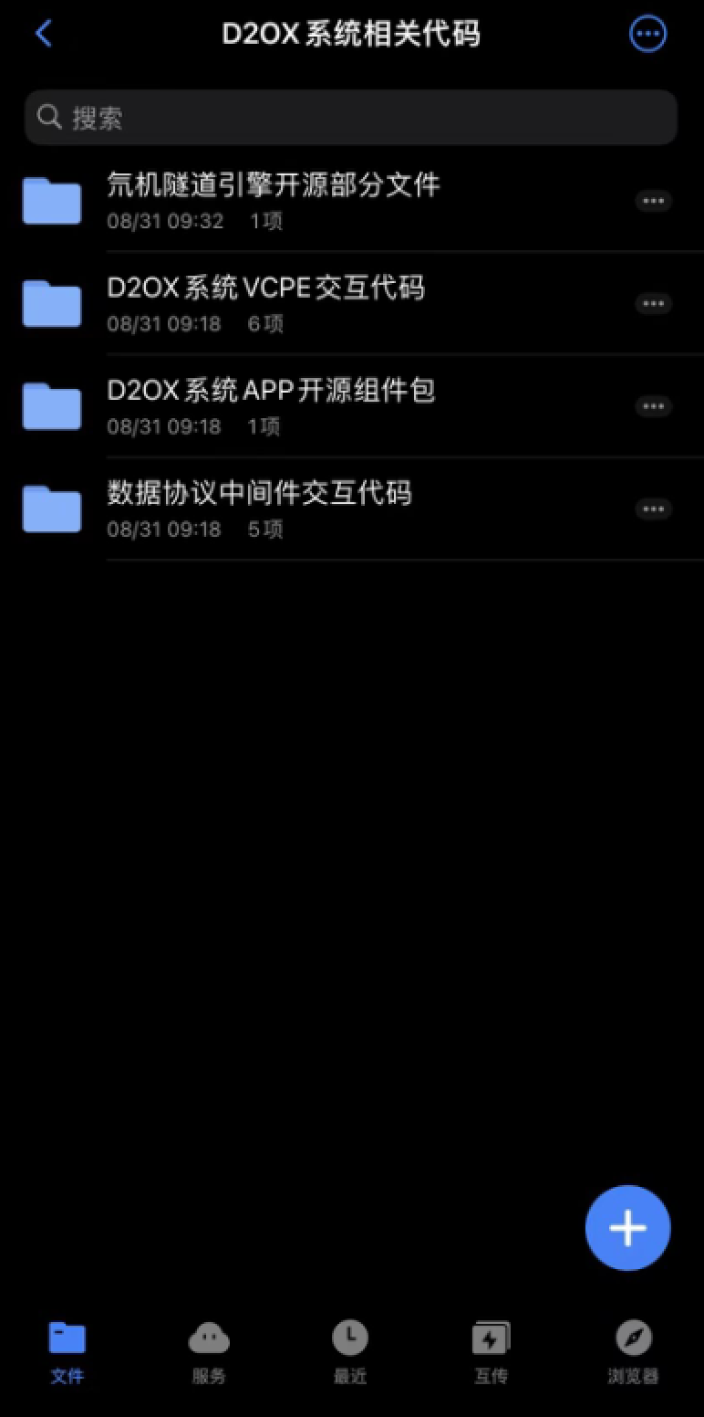
Myworld 开源组件与交互代码
D2OX系统APP开源组件包：适用于移动终端的应用，帮助开发者构建移动应用时能够更快速高效的调用D2OX系统各项功能，从而建立P2P对等网络
D2OX系统VCPE交互代码：适用于PC电脑端的应用，通过调用交互接口可以令客户端与矿机之间构建自治网络
氘机隧道引擎开源部分文件：用户可以将其植入其自有物理设备，使设备能自动加入web3网络，并在区块链上可信记录其贡献，令设备成为矿机
数据协议中间件交互代码：适用于各种物联智能设备或第三方应用的数据对接，高效处理数据的异构性问题，并通过矿机将数据推送给目标用户
https://github.com/wanxiang-blockchain/2023WXH-Myworld

Slide 14
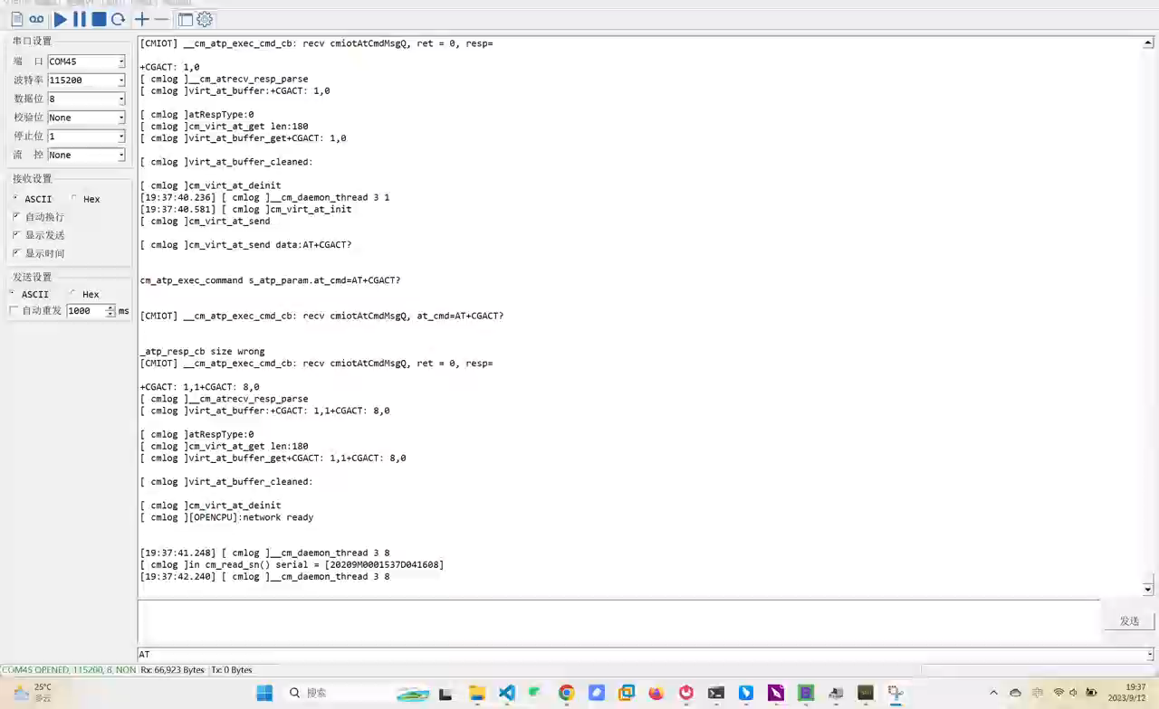
设备上链数据打印
1、 创建设备钱包
2、 设置交易参数
3、 数据发送到区块链

Slide 15
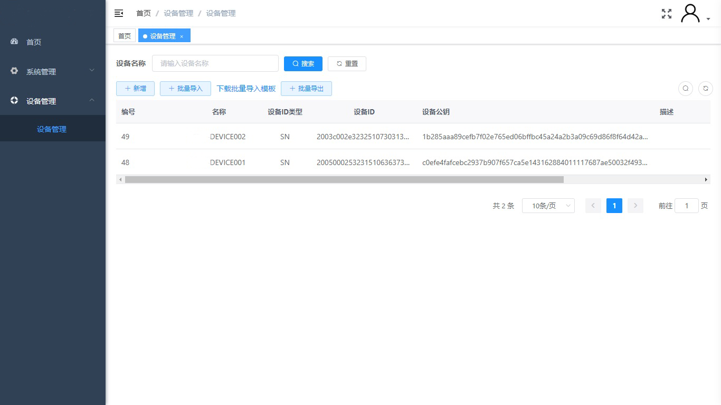
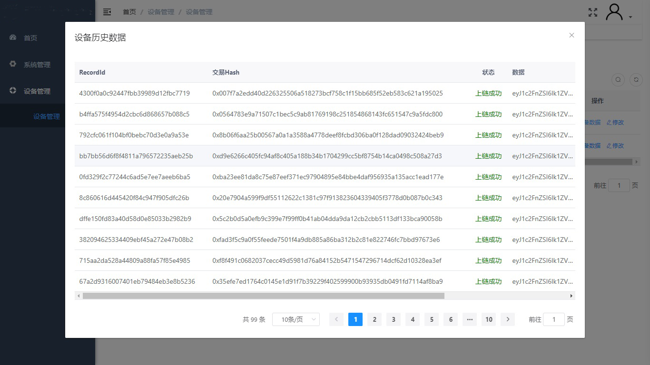
设备标识&交易Hash
交易Hash
上链数据 Data to blockchain
设备标识&设备公钥
Device ID&Public Key

Slide 16
03
PART Three
经济学模型
Economic Model

Slide 17
Myworld Web3节点
Web3世界网络 | 角色 | 规模 | 形态 | 互联网资源接入 | 节点功能
创世节点 （核心节点） | 创造者 | 覆盖全球100个核心城市 | 云化部署 核心矿机 | 云主机互联网BGP多线 | 构建web3“云中网络”基础服务架构
二级节点 （边缘节点） | 建设者 | 数量不限 | 软件化部署 开源服务 边缘矿机 | 光纤/商用宽带/互联网专线 （上下行对等大带宽） | 构建二级web3网络空间服务能力：涉及分布式存储、分布式算力、Dapp/Dgame发布等
三级节点 （端接入点） | 参与者 | 数量不限 | 软件化部署 移动端Dapp/Dgame内置 本地矿机 | 家用宽带 4G/5G 卫星网络 …… | 构建全连接的web3网络连接能力和接入能力：涉及IoT物联网连接、互联网带宽/流量池共享、Dapp/Dgame接入

Slide 18
商业与经济模型
MyWorld有三大参与者：搭建者、使用者、创始团队
用三种积分，实现不同功能、捕捉不同价值、激励参与者
MW
功能积分
MW
治理积分
NFT
捕捉价值
资产价值
使用价值
网络效应
向节点搭建者发放，为各节点铸造
用于节点确权
可实现节点转让价值
使用者“兑换”后，用于结算网络使用费
节点搭建方须锁定部分代币，以匹配更多使用者(降低抛压)
按平台参与度(以数据传输量衡量)，向搭建者&使用者发放积分
是网络效应的量化体现
是治理话语权的量化体现
功能作用
发行量
节点数量
1,000,000,000个
无上限
Notes:
我们用不同token捕捉MyWorld参与者创造的价值，并进行激励：
NFT：每个节点铸造一枚，捕捉节点的未来现金流折现价值，实现资产转让交易
MyWorld功能积分：Myworld使用者根据数据用量，向节点搭建者支付，体现网络使用价值；
MyWorld治理积分：无上限，根据数据用量发放，使用者越多用量越大发放越多，节点、使用者、运维团队皆可获得。体现网络效应，同时根据用量分配社区话语权

Slide 19
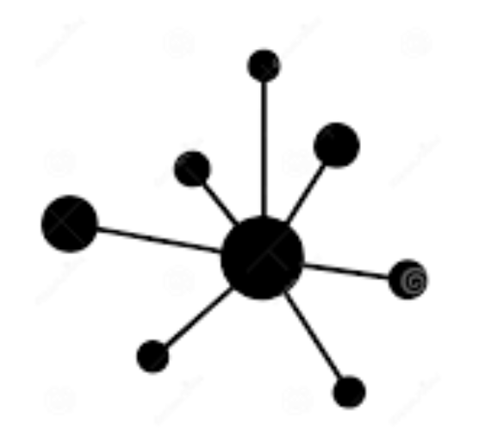


商业运转流程
三种积分的具体发放、运转模式，见下图：
MW
功能积分
MW
治理积分
MW
治理积分
NFT
MW
功能积分
MyWorld网络
搭建者
MW
治理积分
MyWorld
网络协议
MW
治理积分
MyWorld网络
使用者
三大利益相关者：搭建者、使用者、运维团队
商业运行模式：
搭建者创建节点时，为各节点铸造
使用者兑入 ，按网络数据用量，激励搭建者
搭建者锁定 ，锁定越久越多，匹配使用者越多
MW
治理积分
商业运行模式（续）：
搭建者&使用者，按平台参与度(以数据传输/存储量衡量)获得 ，同时作为运维费向创始团队支付
按 持有%判断治理权大小，参与治理投票
MyWorld
核心团队
NFT
MW
治理积分
MW
效用积分
MW
治理积分
MW
效用积分

Slide 20
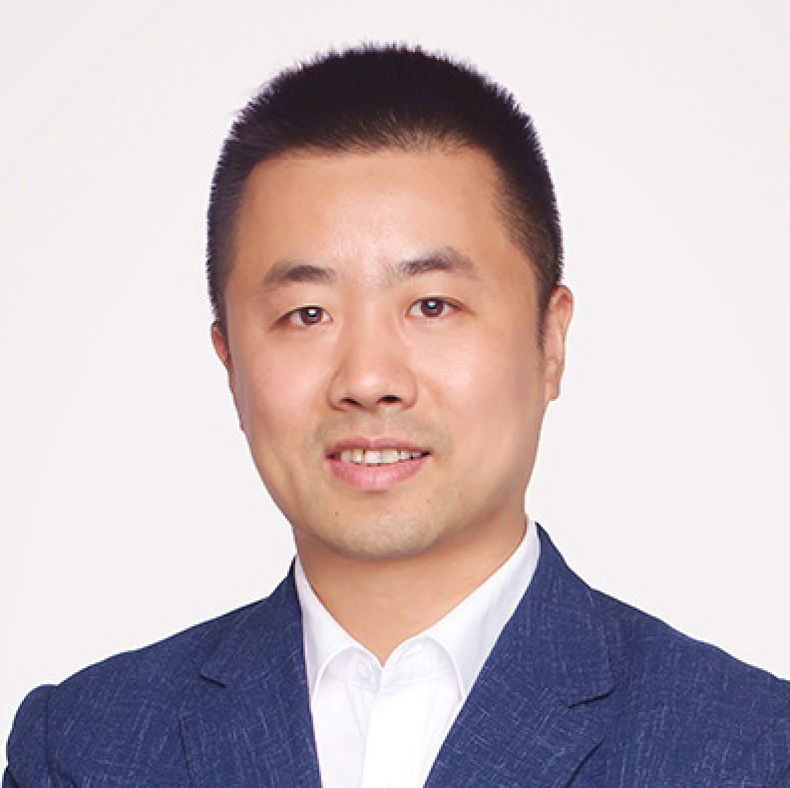

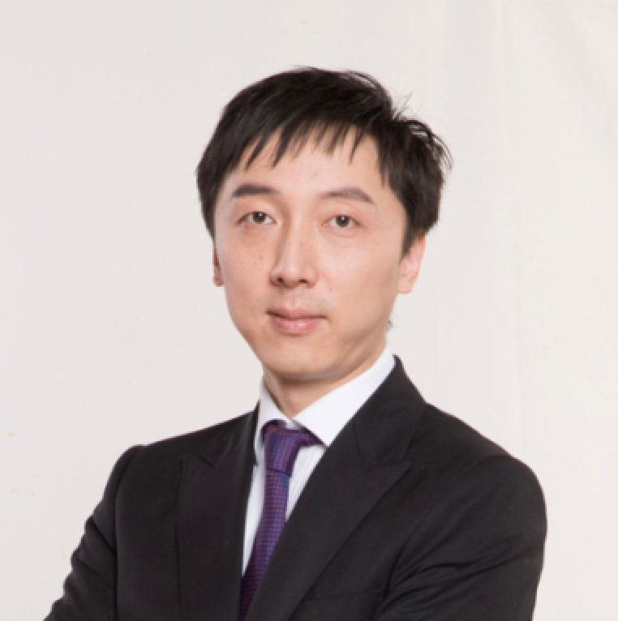
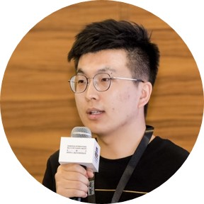
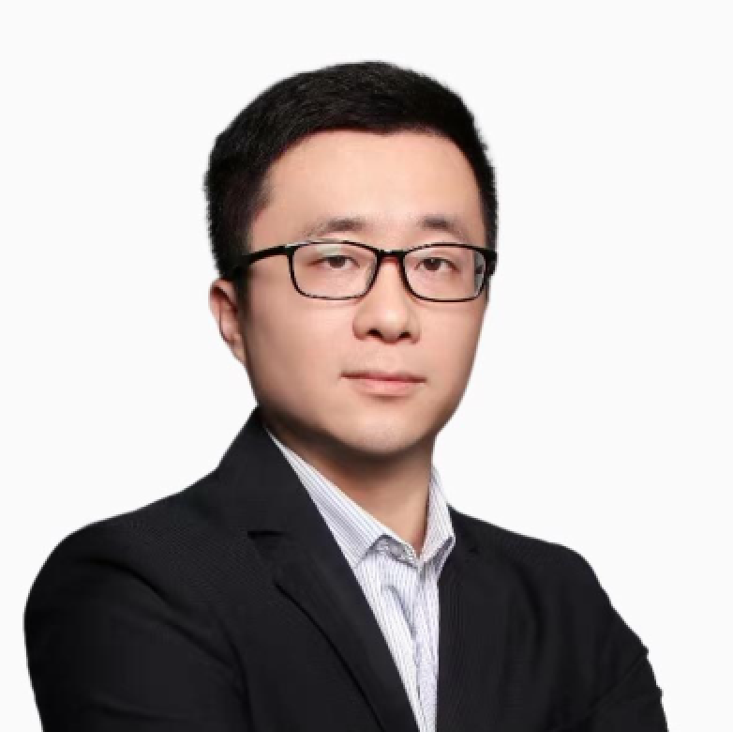
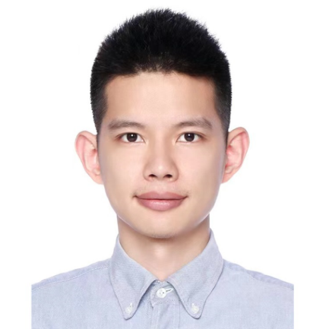



Myworld团队Group
Steven
Nicole
Royfei
Jasper
Cowin
Jim

Slide 21
Thank You
——Myworld
Myworld Group 2023@Shanghai

